Slide 1
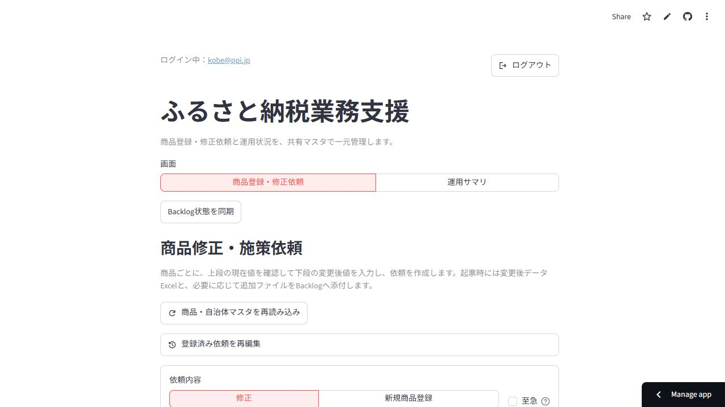
OPERATIONS MANUAL
ふるさと納税
業務支援
フォーム
運用マニュアル
フォーム入力・Backlog連携
管理スプレッドシート・固定PC自動取得
対象：依頼入力者／運用担当者／管理者
2026.08.24 版
Notes:
[Sources]
- https://furusato-request-form.streamlit.app/ (captured 2026-08-24)

Slide 2
01 / SYSTEM OVERVIEW
入力から作業完了までを1本につなぐ
フォーム、2冊のマスタ、Backlog、固定PCがそれぞれ役割を持ちます。
1
依頼者
2
共有マスタ
3
Backlog
4
作業者
5
固定PC
フォームへ入力
商品・設定を参照
課題・添付を作成
登録・修正を実施
チョイス最新値を取得
正しい運用の考え方
フォームの選択肢は設定マスタと全自治体マスタから生成
依頼内容は商品マスタへ保存し、Backlogへ同時起票
固定PCは夜間にチョイスの最新商品データを取得
秘密情報はフォーム画面や通常シートへ転記しない
02
Notes:
[Sources]
- Internal implementation: deploy/cloud_app.py, deploy/request_form.py, deploy/product_requests.py
- Internal operations: fixed-PC migration package README

Slide 3
02 / ROLES
誰が何を確認するかを分ける
操作権限と設定変更を分けると、誤更新を防げます。
依頼入力者
社内運用担当者
システム管理者
修正／新規を選ぶ
起票内容を確認
設定マスタを保守
商品・変更内容を入力
履歴から再編集
自治体・権限を追加
担当・通知先を確認
Backlog状態を同期
固定PCの更新履歴を監視
登録後にBacklogを確認
エラー時の一次切り分け
秘密情報を管理
設定列名・自治体ID・Backlog IDは連携キーです。管理者以外は変更しません。
03
Notes:
[Sources]
- Settings master: 利用ガイド (read 2026-08-24)

Slide 4
03 / LOGIN
最初にログインとBacklog本人連携を済ませる
入力後に初回連携へ移ると入力が消えるため、連携確認を先に行います。
1
メール／Googleでログイン
2
初回はBacklogと連携
3
「本人連携済み」を確認
初回だけの重要事項
連携前に商品入力を始めない
Googleログインでも利用可能
登録者はログイン本人になる
04
Notes:
[Sources]
- https://furusato-request-form.streamlit.app/ (captured 2026-08-24)
- Internal implementation: deploy/backlog_oauth_ui.py, deploy/backlog_oauth.py

Slide 5
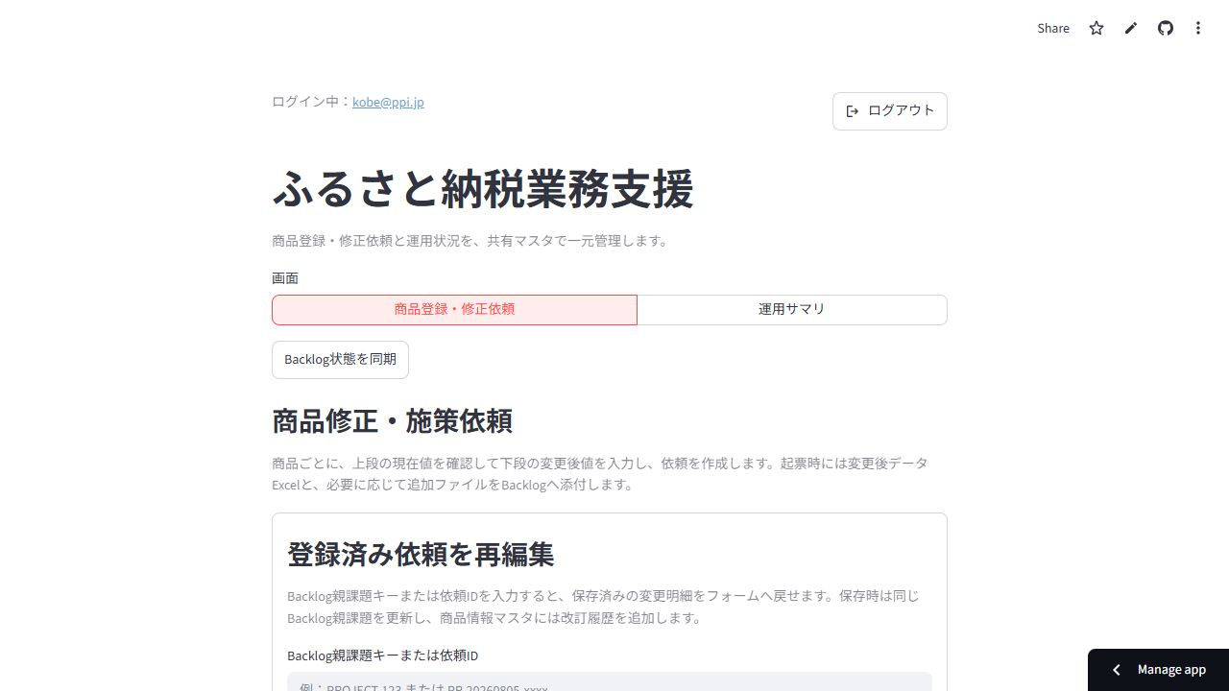
04 / START
最初に選ぶのは「修正」か「新規商品登録」
通常運用では単品を使い、定期便・SKUは必要時のみ試験運用します。
1
修正／新規商品登録
2
至急（必要時だけ）
3
自治体
4
定期便・SKU（試験）
自治体の表示範囲
ログインアドレスが権限マスタに登録された自治体だけ表示されます。
05
Notes:
[Sources]
- https://furusato-request-form.streamlit.app/ (captured 2026-08-24)
- Settings master: ユーザー権限マスタ

Slide 6
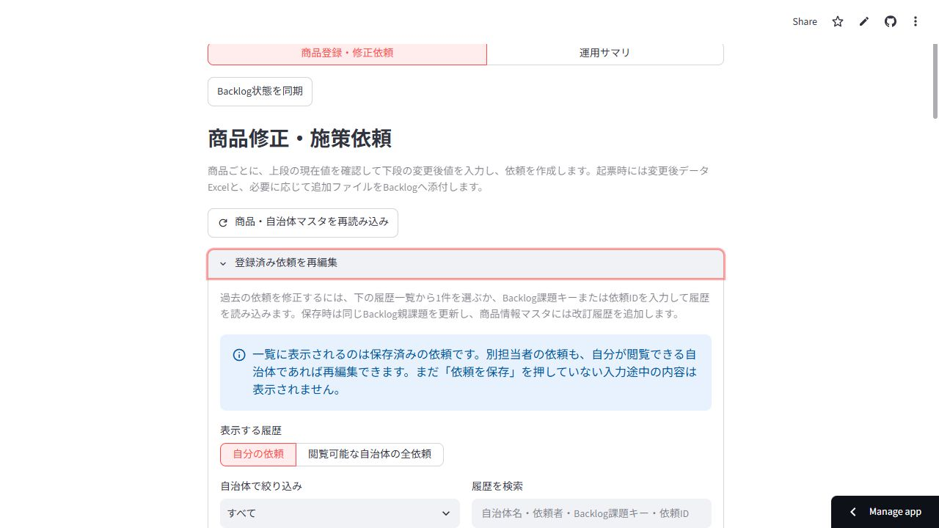
05 / RE-EDIT
過去の依頼は履歴から再編集する
通常は一覧から選択。Backlog課題キーまたは依頼IDでも検索できます。
1
「登録済み依頼を再編集」を開く
2
自分／閲覧可能な全依頼を選ぶ
3
行を選択して読み込む
直接入力できる番号
Backlog課題キー：PROJECT-123
依頼ID：PR-日付-英数字
保存すると同じ親課題を更新します。
06
Notes:
[Sources]
- https://furusato-request-form.streamlit.app/ (captured 2026-08-24)
- Internal implementation: deploy/request_form.py (registered request re-edit)

Slide 7
06 / CORRECTION
修正依頼は5ステップ＋保存
現在値を確認しながら、変更する項目だけを入力します。
1
修正
2
自治体
3
事業者
4
商品
5
修正種別
依頼内容を選択
対象マスタを切替
商品候補を絞る
複数選択も可
入力欄が自動表示
入力の基本
2項目以上をまとめる場合は「複合的な修正」
現在公開中だけ確認するときは絞り込みをON
温度帯・アレルギーも変更項目一覧から選択
入力後は「選択した変更を明細に追加」を押す
07
Notes:
[Sources]
- Internal implementation: deploy/request_form.py

Slide 8
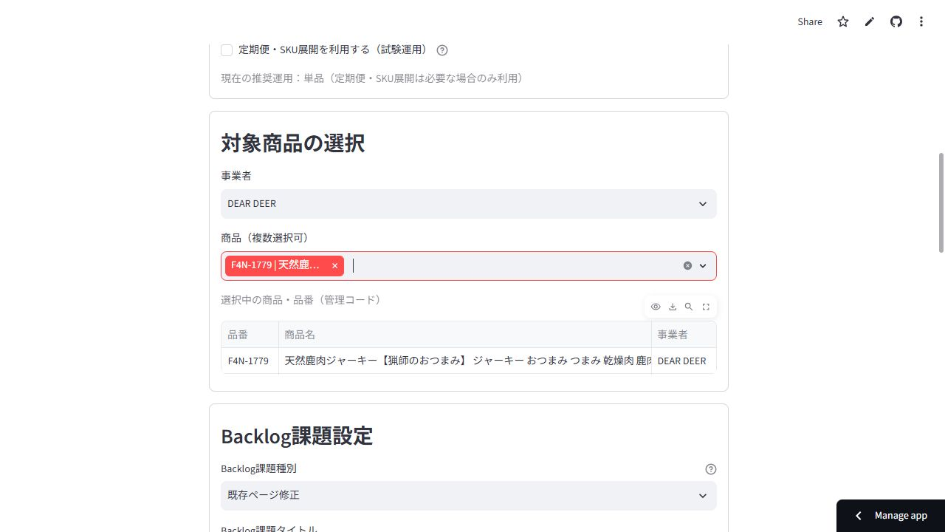
07 / PRODUCT SELECTION
自治体 → 事業者 → 商品の順に選ぶ
公開中のみをONにすると、表示有無が1の商品と、その商品を持つ事業者だけに絞られます。
1
現在公開中のみ（任意）
2
事業者
3
商品名／品番で検索
複数商品を選ぶと
商品ごとに明細とBacklogの比較表が作成されます。関係ない商品は選びません。
08
Notes:
[Sources]
- https://furusato-request-form.streamlit.app/ (verified 2026-08-24)
- Internal implementation: deploy/request_form.py

Slide 9
08 / CORRECTION TYPES
修正種別で入力欄が変わる
目的に合う専用種別を使うと、Backlogの内容も簡潔になります。
修正種別
入力するもの
運用ポイント
複合的な修正
変更項目を複数選択
2か所以上の修正向け
寄附額（商品代変更アリ）
寄附額・商品代・品番方法
商品代入力が必須
寄附額（商品代変更ナシ）
寄附額・品番方法
商品代欄は表示しない
在庫数変更
変更後在庫／無制限
期限日は原則当日
表示・非表示切り替え
表示／非表示
期限日は原則当日
商品名・キャッチコピー
変更後テキスト
商品名は比較表に固定表示
発送期日・納期・受付期間
種別・期日・受付期間
任意入力のとき期日を入力
商品説明文・容量変更
変更後の説明・容量
長文は商品別に整理
09
Notes:
[Sources]
- Internal implementation: deploy/request_form.py, deploy/form_definitions.py

Slide 10
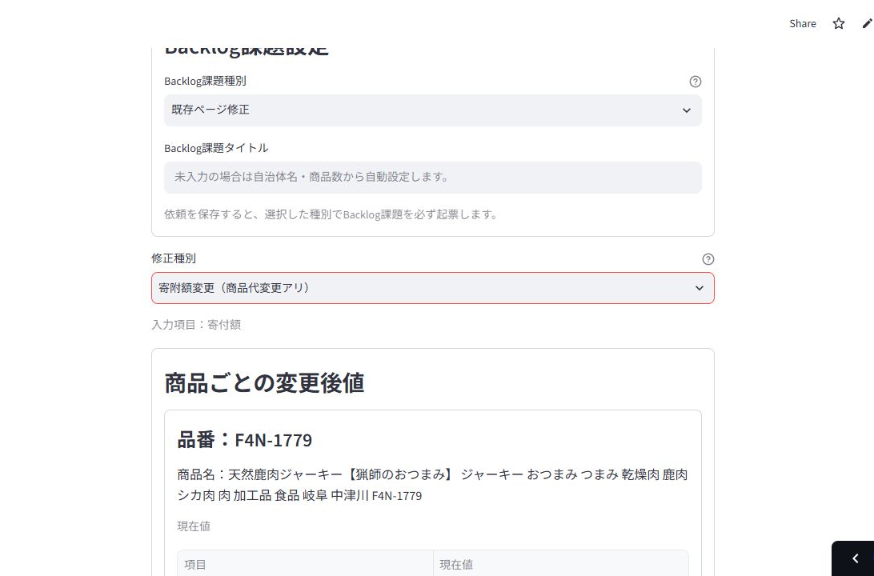
09 / DONATION & CODE
寄附額・商品代・品番はセットで判断する
商品代を変えるときだけ「商品代変更アリ」を選択します。
1
変更後の寄附額
2
変更後の商品代（税込）
3
品番の用意方法
品番を変更しない
新品番を入力
品番取得を外部依頼
取得依頼では更新後品番を空欄にし、取得依頼文を表示します。
10
Notes:
[Sources]
- Internal implementation: deploy/request_form.py, deploy/product_requests.py

Slide 11
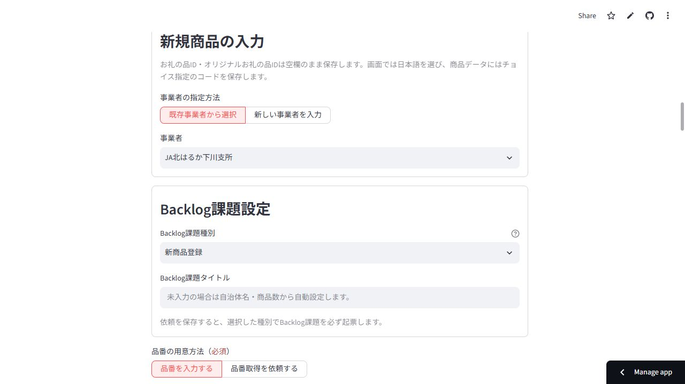
10 / NEW PRODUCT
新規商品登録はテンプレ取込からも始められる
既存事業者を選ぶか、新しい事業者名を入力します。
1
自治体と事業者を選ぶ
2
テンプレをDL／既存Excelを取込
3
品番入力または取得依頼
新規は必須
商品名・寄附額・商品代
在庫・発送可能時期
画面上のチョイス必須項目
11
Notes:
[Sources]
- https://furusato-request-form.streamlit.app/ (captured 2026-08-24)
- Internal implementation: deploy/request_form.py, deploy/registration_excel.py

Slide 12
11 / EXCEL
Excelは取込にも出力にも使える
自治体共通書式を崩さず、フォームにない項目も別シートで補完します。
1
テンプレDL
2
Excel入力
3
フォーム取込
4
不足を補完
5
入力済み出力
商品形態に合うExcel
事業者・協力会社でも可
記載済み項目を初期反映
必須・条件分岐を確認
Backlog親課題へ添付
取込時の注意
商品形態（単品／定期便／SKU）を画面とExcelで合わせる
行位置が違うテンプレは項目名で照合するが、結果を必ず確認
取込元Excelも親課題へ添付される
画像URLなど対象外項目は別資料またはBOXへ
12
Notes:
[Sources]
- Internal implementation: deploy/registration_excel.py, deploy/request_form.py

Slide 13
12 / REQUIRED FIELDS
赤い必須をカテゴリ順に埋める
条件付き項目は選択内容に応じて表示されます。
区分
主な入力項目
特に確認すること
基本情報
品番・商品名・事業者
品番入力／取得依頼
商品詳細
寄附額・説明・容量・地場産品
カテゴリーは大→中→小
配送情報
温度帯・発送期日・配送業者
発送期日種別と内容を一致
公開・受付設定
受付開始・終了・表示状態
新規は原則非表示
アレルギー情報
該当品目・特記事項
商品ごとに選択
Backlog用情報
在庫・商品代・発送可能時期
チョイスマスタ外だが必須
共通追加情報
補助項目
Backlogと出力Excelへ保存
必須が不足すると保存できません。入力値は保持されるため、表示された項目を補完して再保存します。
13
Notes:
[Sources]
- https://furusato-request-form.streamlit.app/ (verified 2026-08-24)
- Internal implementation: deploy/form_definitions.py

Slide 14
13 / CONDITIONAL INPUTS
選択内容に合わせて必要な欄だけ開く
日本語で選び、保存時はチョイス指定コードへ変換します。
温度帯
アレルギー
常温・冷蔵・冷凍を複数選択
品目チェック＋特記事項
カテゴリー
発送期日
大項目→中項目→小項目。最大3つ
任意入力を選ぶと発送期日欄が表示
訳アリ
在庫
ありの場合のみ理由・補足を入力
数量入力または無制限
固定値として非表示の項目はフォームで変更せず、Backlogの変更表にも載せません。
14
Notes:
[Sources]
- Internal implementation: deploy/request_form.py, deploy/form_definitions.py

Slide 15
14 / TRIAL FEATURES
定期便・SKU展開は合意できる依頼だけ使う
当面は単品運用を推奨します。
定期便
SKU展開
お届け回数を選ぶと、1回目から最終回まで入力欄が増えます。
新規・既存・混在を選び、容量／色／数量／配送月などの分け方を指定します。
品番は1つ
既存は選択事業者の商品だけ
各回の内容・時期・数量を入力
新規SKUは商品情報をすべて入力
Backlogは回ごとに整理
SKUごとに商品別表を作成
入力者と作業者で構成が共有できない場合は、単品の新規／修正依頼として登録してください。
15
Notes:
[Sources]
- Internal implementation: deploy/request_form.py (trial recurring/SKU flows)

Slide 16
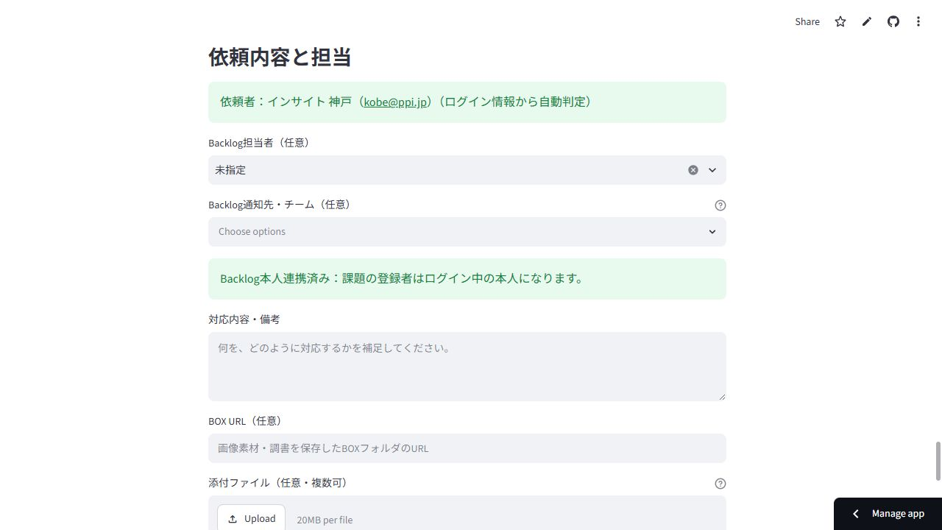
15 / ASSIGNMENT
担当者・通知先・依頼者を確認する
本人連携済みなら、Backlogの登録者はログイン中の本人です。
1
依頼者はログイン情報から判定
2
担当者は1名を選択（任意）
3
通知先はユーザー／チームを複数選択
品番取得時は自治体別担当を自動設定
対応内容・備考は詳細の上段
BOX URLは詳細の最下段
16
Notes:
[Sources]
- https://furusato-request-form.streamlit.app/ (captured 2026-08-24)
- Settings master: Backlog OAuth連携, 自治体設定

Slide 17
16 / BACKLOG MAPPING
フォーム入力はBacklogの各場所へ分かれて反映
保存前に「誰へ・どこへ入るか」を確認します。
フォーム項目
Backlog反映先
運用上の意味
課題種別
課題種別
新規は「新規商品登録」を既定
課題タイトル／至急
件名
至急ONで先頭に【至急】
担当者
担当者
実作業の責任者
通知先・チーム
通知／メンション
複数人へ周知
対応内容・備考
課題詳細の上段
作業者への補足
商品ごとの変更
比較表
品番・商品名＋変更項目
BOX URL
課題詳細の最下段
画像・調書の保管先
添付ファイル
親課題の添付
Excel・画像・資料
優先度・期限日
Backlog基本項目
期限日は自動設定
自治体別項目
カスタム属性
赤い必須は入力必須
17
Notes:
[Sources]
- Internal implementation: deploy/request_form.py, deploy/backlog_client.py

Slide 18
17 / DUE DATE
期限日は依頼内容から自動設定される
画面に表示された日付を保存前に確認します。
依頼内容
期限日の基準
確認ポイント
表示・非表示切り替え
入力当日
当日対応の依頼
在庫数変更
入力当日
変更後在庫だけを確認
その他の修正
入力日の3日後を基準
土日祝調整後の日付を確認
新規商品登録
入力日の5日後を基準
土日祝調整後の日付を確認
至急ON
タイトル先頭に【至急】
期限日とは別に緊急性を明示
土日祝を挟む場合は自動調整されます。最終的には画面の「期限日（自動設定）」を確認してください。
18
Notes:
[Sources]
- https://furusato-request-form.streamlit.app/ (verified 2026-08-24)
- User-approved due-date operations requirements (2026-08-24)

Slide 19
18 / ISSUE DESCRIPTION
課題詳細は商品ごとの比較表で読む
品番・商品名は固定表示し、それ以外は変更項目だけを載せます。
対応内容・備考：寄附額と商品名の修正をお願いします。
表示ルール
変更項目
現在値
更新後
品番・商品名は固定
品番
F4N-2714
品番を取得してください
寄附額の重複は1行に統合
商品名
純米吟醸 720ml F4N-2714
純米吟醸 720ml
固定値・未変更項目は載せない
寄附額
14,000
20,000
品番取得依頼は新品番を付けない
複数商品は商品別に表を分ける
商品代
—
8,000（変更後商品代）
対応内容は表より上、BOXは最下段
画像修正指示：サムネイルの容量表記を変更
BOX URL：https://app.box.com/...
19
Notes:
[Sources]
- Internal implementation: deploy/product_requests.py

Slide 20
19 / FILES
添付・BOX・画像指示は用途を分ける
作業者が迷わない場所へ情報を置きます。
1
フォーム
2
親課題
3
画像子課題
4
作業者
5
完了確認
備考・BOX・添付
比較表＋Excel＋資料
商品別の画像指示
BOX素材を参照
親課題で進捗管理
情報
入れる場所
例
対応内容・備考
フォームの備考欄
優先順、作業上の補足
BOX URL
専用BOX URL欄
画像素材・調書フォルダ
ファイル
添付ファイル欄
Excel、画像、PDF
画像修正指示
商品ごとの画像指示欄
2枚目の容量表記を変更
20
Notes:
[Sources]
- Internal implementation: deploy/request_form.py, deploy/product_requests.py

Slide 21
20 / SAVE
保存後は依頼IDとBacklog課題キーを確認
商品マスタへの保存とBacklog起票は別処理のため、結果メッセージを読みます。
成功
入力不足
Backlog起票失敗
依頼を保存し、Backlog課題を起票しました。
→課題キー・添付・詳細を確認
必須項目を入力してください。
→表示項目を補完して再保存
商品マスタには保存済みの場合あり。
→依頼IDを控えて管理者へ連絡
二重起票を防ぐ
課題作成後に添付だけ失敗した場合、同じ内容を新規登録しない
Backlogに親課題があるか確認し、表示された依頼ID／課題キーを管理者へ伝える
21
Notes:
[Sources]
- Internal implementation: deploy/request_form.py save and error handling

Slide 22
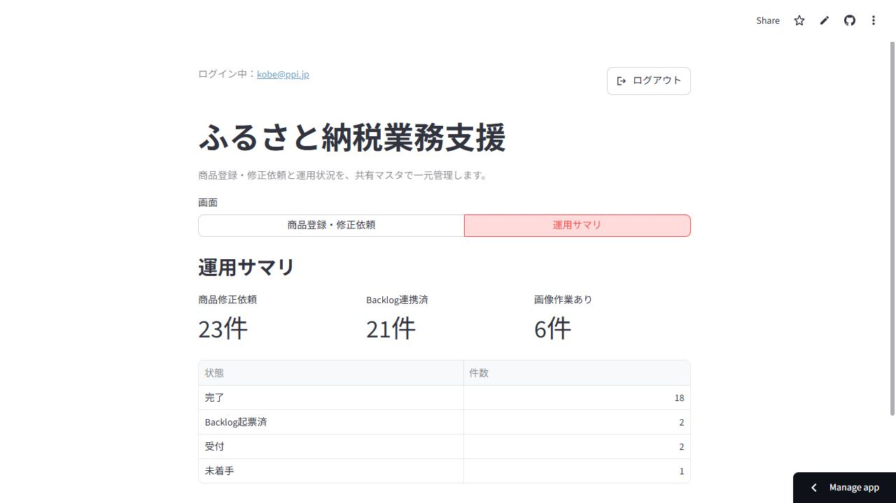
21 / STATUS SYNC
Backlog状態を同期して運用サマリを更新
完了・対応中などの状態はフォーム側へ同期できます。
1
上部の「Backlog状態を同期」
2
運用サマリで件数を確認
3
履歴から対象依頼を開く
同期の用途
依頼の進捗確認
完了済みの再編集判断
画像作業あり件数の把握
22
Notes:
[Sources]
- https://furusato-request-form.streamlit.app/ (captured 2026-08-24)
- Internal implementation: deploy/request_form.py Backlog status sync

Slide 23
22 / SETTINGS MASTER
設定マスタは「フォームと固定PCの共通ルール」
列名・IDは連携キー。追加は行単位、削除・列変更は管理者のみです。
シート
役割
通常の更新担当
利用ガイド
各シートの目的・注意事項
全員が参照
共通設定
基本実行時刻・確認間隔・タイムゾーン
固定PC管理者
自治体設定
取得先・出力先・有効・実行時刻・担当情報
システム管理者
認証情報
チョイス認証情報の保管先
権限限定の管理者
Backlog接続設定
自治体別スペース・プロジェクト・連携有効
Backlog管理者
ユーザー権限マスタ
ログインアドレスごとの閲覧自治体
運用管理者
Backlog OAuth連携
本人名義起票の連携状態
システムが自動更新
23
Notes:
[Sources]
- Settings spreadsheet 1T7cCWkIJ8f5gFOmhi1eAqId7SwsIyfijfpI-CMegh_4: metadata and 利用ガイド (read 2026-08-24)

Slide 24
23 / MASTER DATA
Backlogマスタとフォーム定義は同期対象
手入力でIDを推測せず、同期結果または既存行を基準にします。
シート
フォームでの利用
編集ルール
種別マスタ
自治体別のBacklog課題種別
Backlog同期結果を使用
状態マスタ
課題状態の表示・同期
Backlog同期結果を使用
カスタム属性マスタ
必須属性・選択肢の表示
自治体・課題種別の組合せを維持
施策マスタ
施策依頼の候補
現在の限定運用では原則使用しない
フォーム項目定義
表示順・入力形式・固定値・表示可否
チョイス列名を変更しない
編集禁止：APIキー、パスワード、暗号化トークンの値をチャット・マニュアル・通常シートへコピーしない。
24
Notes:
[Sources]
- Settings spreadsheet: 種別マスタ, 状態マスタ, カスタム属性マスタ, 施策マスタ, フォーム項目定義 (metadata read 2026-08-24)

Slide 25
24 / PRODUCT MASTER
フォームは「全自治体マスタ」を商品情報の正本として参照
依頼データは別シートへ保存し、現行商品行を直接上書きしません。
シート
役割
確認する場面
自治体別集計
自治体別の商品数・公開数・事業者数
取得状況の一覧確認
全自治体マスタ
フォームが参照する商品情報の正本
商品・自治体が出ないとき
更新履歴
固定PCの成功／失敗・件数・時刻
自動取得の監視
商品マスタ列定義
列の意味と連携名
保守・改修時
商品修正依頼
依頼の親レコード・Backlog URL
履歴・再編集
商品修正依頼明細
商品・項目ごとの前後値
比較表の元データ
画像修正依頼
画像子課題との紐付け
画像作業の確認
セル上限対策：自治体別マスタは個別ファイルへ分離し、集約側は全自治体マスタ・集計・依頼・履歴を保持します。
25
Notes:
[Sources]
- Product spreadsheet 1k_yCwLMcwEbVT91jnkGUi-FhR69Doos-kHC8ibICA40: metadata and 利用ガイド (read 2026-08-24)
- User-approved split-workbook operating direction

Slide 26
25 / FIXED PC
固定PCは夜間に自治体を順番に更新する
フォーム運用中も全自治体マスタが欠けないよう、更新履歴を監視します。
1
タスク起動
2
設定読込
3
チョイス取得
4
自治体別出力
5
集約更新
Furusato_TSV_Auto_Update
共通・自治体・認証
自治体ごとにOTP
個別マスタを更新
全自治体マスタを差替
毎日の確認
異常時
更新履歴の成否・取得件数
同じログインを連続実行しない
自治体別集計の取得済み数
1自治体だけ手動取得で切り分け
タスクの最終結果・次回実行
エラー全文を固定PC側Codexへ共有
26
Notes:
[Sources]
- Fixed-PC package README and handoff documentation
- Settings master: 共通設定, 自治体設定
- Product master: 更新履歴, 自治体別集計

Slide 27
26 / DAILY CHECK
毎日の運用は3つのタイミングで確認
入力前・保存後・管理確認を定型化します。
入力前
保存後
管理確認
✓
ログイン者を確認
✓
依頼ID・課題キーを控える
✓
Backlog状態を同期
✓
Backlog本人連携を確認
✓
比較表・担当・期限日を確認
✓
更新履歴の失敗を確認
✓
自治体・資料・BOXを準備
✓
添付ファイルを確認
✓
全自治体マスタ件数を確認
不明点がある場合は再登録せず、依頼ID・Backlog課題キー・自治体名を添えて運用担当者へ連絡します。
27
Notes:
[Sources]
- Internal operations synthesized from current form and spreadsheet workflows

Slide 28
27 / TROUBLESHOOTING
困ったときは再入力する前に切り分ける
依頼ID・課題キー・自治体名・エラー文を残します。
症状
最初に確認
対処
自治体／商品が出ない
権限・全自治体マスタ・再読込
マスタ更新時刻を確認し、再読み込み
Backlog本人連携がない
ログイン者・OAuth状態
画面上部から連携し直す
必須エラー
赤い必須・自治体別属性
表示された欄を補完
入力欄が出ない
修正種別・アリ／ナシ
目的に合う種別を選び直す
Backlog HTTP 400
必須カスタム属性・接続設定
エラー詳細と自治体を管理者へ
保存済みだが起票失敗
Backlogに課題があるか
二重登録せず依頼IDを連絡
自動取得が失敗
更新履歴・OTP先・タスク結果
1自治体の手動取得で確認
全自治体マスタが少ない
夜間処理中／更新失敗
更新完了後の件数と履歴を確認
28
Notes:
[Sources]
- Current incident history and internal implementation error handling

Slide 29
28 / SECURITY
秘密情報と変更履歴を分けて管理する
チャットや一般シートへ認証情報を貼らないことが最優先です。
共有してよい
共有しない
自治体名・自治体ID
チョイスID・パスワード
シート名・課題キー
APIキー・OAuthトークン
エラー文（秘密情報を除く）
GoogleサービスアカウントJSON
処理時刻・取得件数
Gmail認証コード・トークン
設定変更時は「変更日・対象・変更内容・相手PCで必要な作業・確認結果」を共有の引継ぎ履歴へ残します。
29
Notes:
[Sources]
- Settings master: 利用ガイド
- Fixed-PC security instructions

Slide 30
QUICK REFERENCE
迷ったら、この6点だけ確認
01
Backlog本人連携を先に
管理者の確認先
設定マスタ：権限・接続・項目定義
02
通常は単品の修正／新規
商品マスタ：全自治体・依頼・履歴
03
変える項目だけ入力
固定PC：タスク・更新履歴
04
赤い必須をすべて入力
Backlog：登録者・担当・期限・添付
05
明細追加後に保存
https://furusato-request-form.streamlit.app/
06
登録後に親課題を確認
2026.08.24
Notes:
[Sources]
- https://furusato-request-form.streamlit.app/
- Settings and product master operating guides

